Slide 1

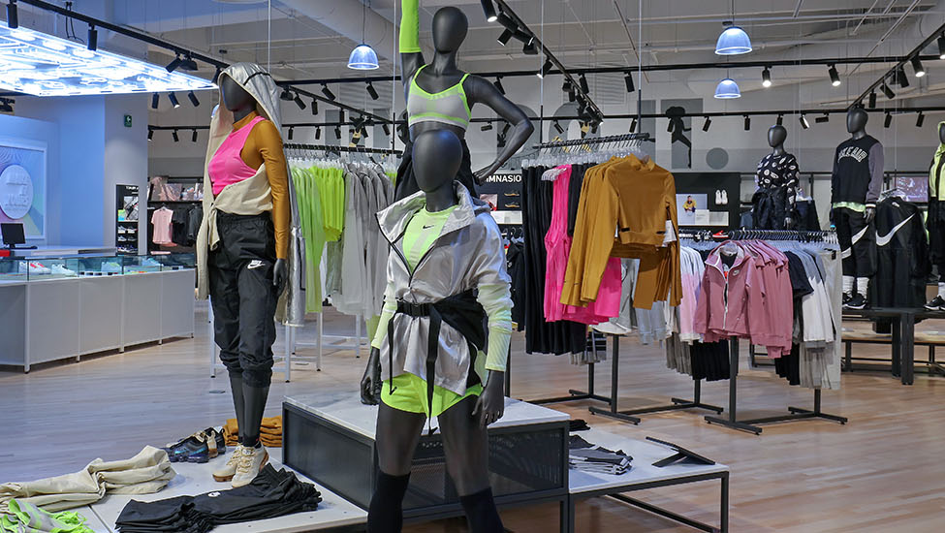


Análisis de datos activos, bajas y talento
Para Grupo AXO
FULL PRICE

Slide 2

Las bajas

Slide 3

1: Exploración
¿Porqué hay rotación?¿porqué se quedan? ¿la podemos medir y predecir? ¿cómo la optimizamos?

Slide 4
Lo primero que hicimos fue trazar los datos de rotación total.
Insight: Al inicio de cada mes, hay bajas de las personas con mayor antigüedad.
Segmentando a 3 grupos para efectos del estudio, de acuerdo a su antigüedad.
n= 1822 personas. Bajas 2020 y 2021, ICA, SCH.
52% voluntarias, 48% involuntarias

Slide 5
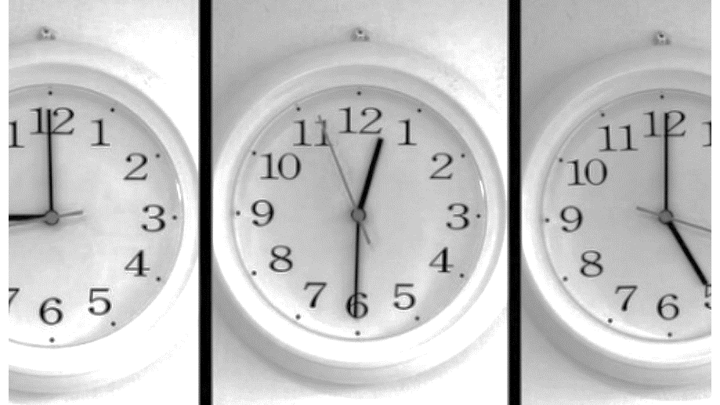
De primera mirada, la antigüedad parece ser uno de los elementos que pueden predecir bajas.

Slide 6

Más antigüedad
Media antigüedad
Baja antigüedad
Mejores ingresos
CK
Mejores ingresos
Baseco
Incumplimiento de normas
CK
Situaciones familiares
CK, BBW
Condiciones de trabajo
Baseco
Mejores ingresos
Moda Raposodia, BBW
Razones de baja:

Slide 7
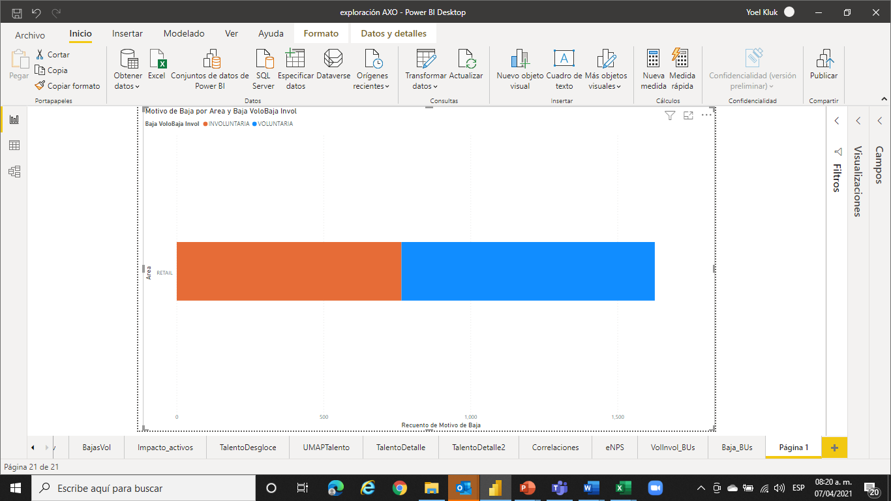
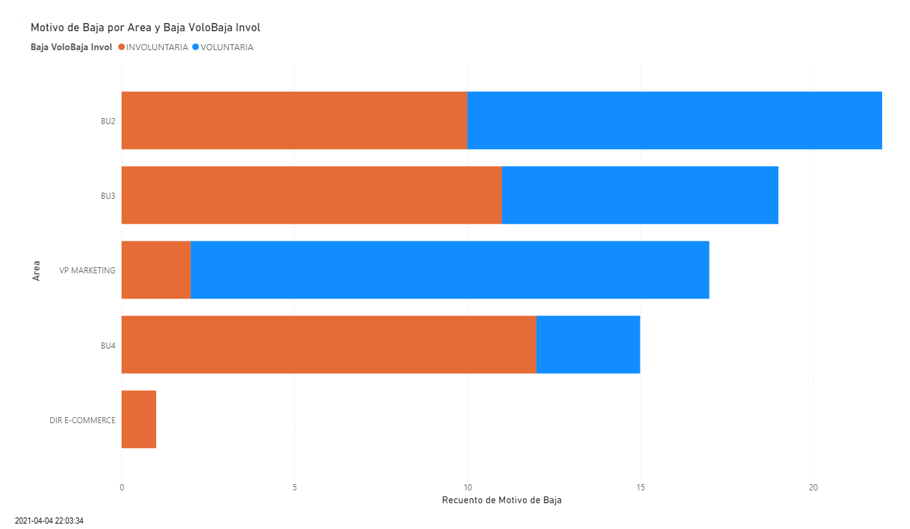
A nivel total hay casi una distribución de 50/50 de bajas voluntarias e involuntarias. Sin embargo si quitamos retail, podemos observar que las BU´s tienes comportamientos diferentes
Involuntaria
Voluntaria
Bajas sólo retail

Slide 8
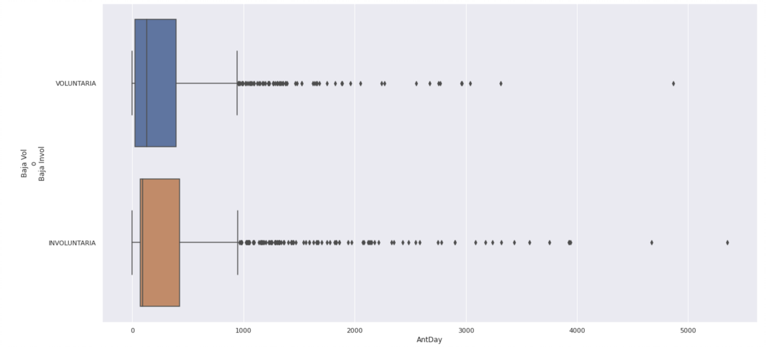
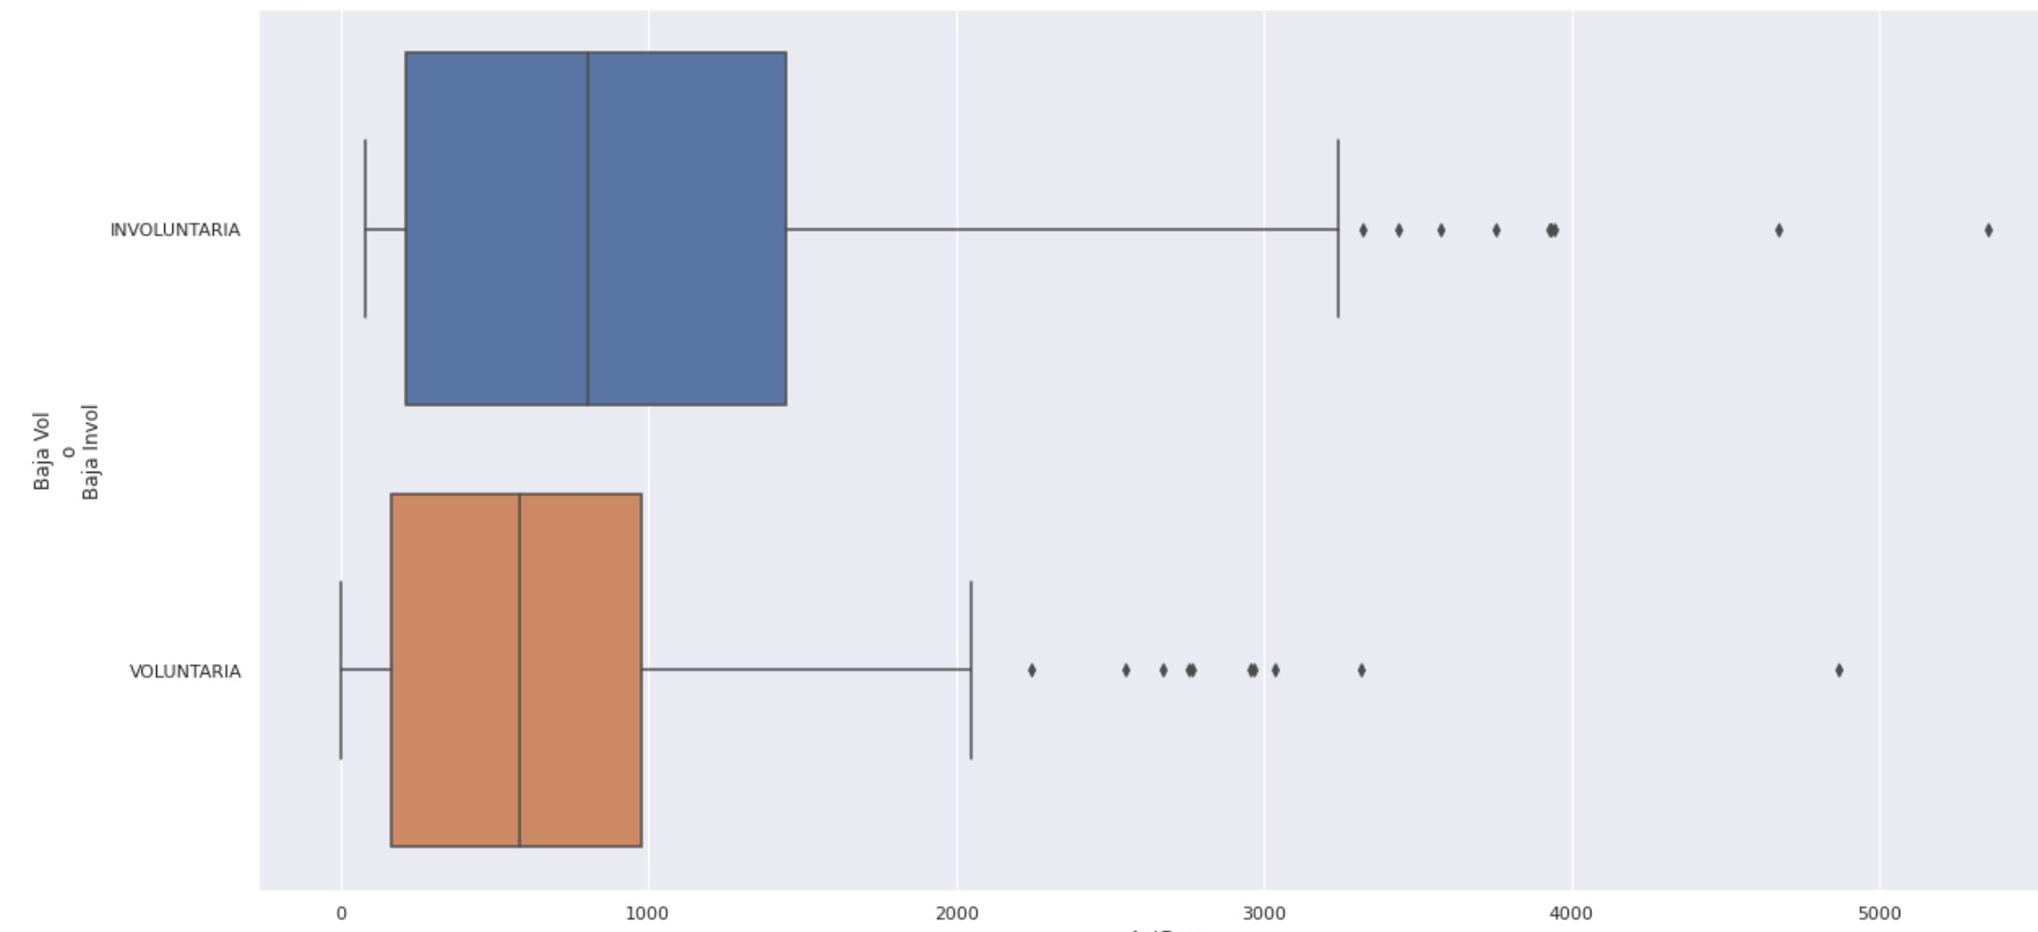
Observando toda la población, es 50/50 el número de bajas voluntarias que involuntarias. Con el filtro de SCH, hay mayor número de bajas involuntarias.
Toda la muestra
SCH

Slide 9

2: Analíticos y modelos predictivos:

Slide 10
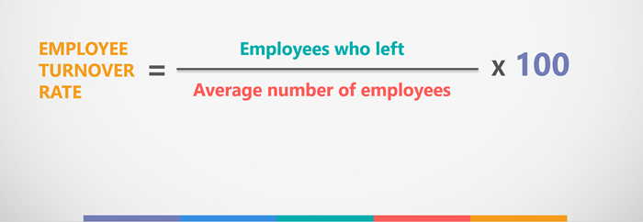
Toda la muestra (ICA +SCH): Índice de rotación x semana: Hicimos una predicción de tiempo, separando la variabilidad para determinar tendencia y poder predecir. Índice de rotación ajustado por variabilidad:
Índice total de rotación sin ajustes: 80%
Voluntarias:
Involuntarias:
2020: 38%
2021: 7.4%
Predicción: 56.16%
2020: 25.5%
Sin ajuste: 51.54%
2021: 9.12%
Predicción: 61.36%
Temporada alta
Predicción
Tendencia está creciendo
n= 1822 bajas 2020 y 2021, ICA, SCH.

Slide 11
Aislamos los datos de SCH para ver si hay un comportamiento diferente. Índice de rotación ajustado por variabilidad:
Voluntarias:
Índice total de rotación sin ajustes: 10.5%
Involuntarias:
2020: 6%
2021: 2%
Predicción: 7.8%
2020: 5.6%
Sin ajuste: 18.77%
2021: 1.7%
Predicción: 16.5%
n= 356 bajas 2020 y 2021, SCH.

Slide 12
Al comparar la tendencia (sin variabilidad) entre toda la empresa y SCH, aparecen 3 momentos concretos donde la tendencia de SCH es diferente de toda la empresa

Slide 13
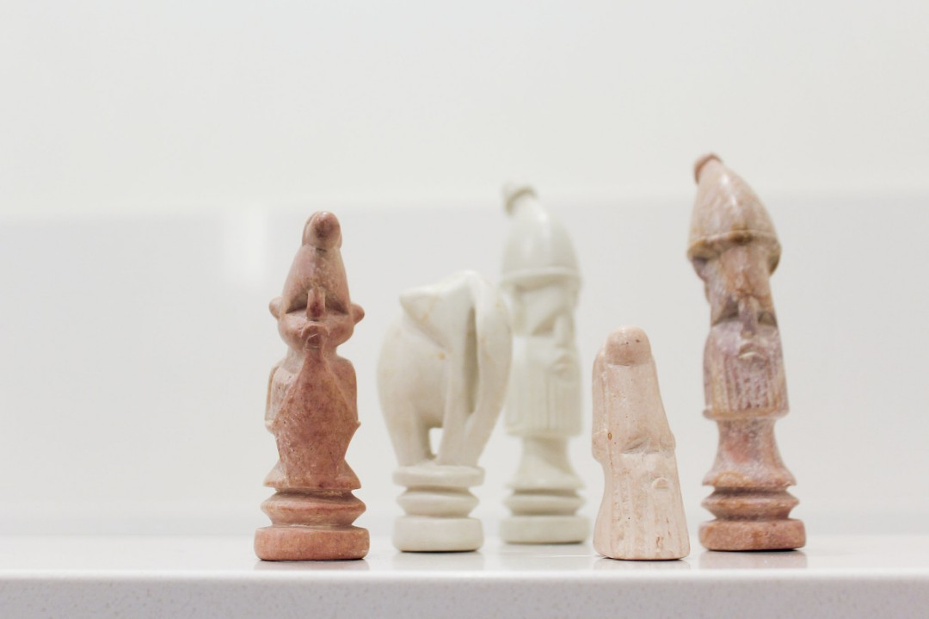
3: Entendimiento y machine learning
¿Qué causa el comportamiento de rotación y permanencia? Este comportamiento es predecible.

Slide 14
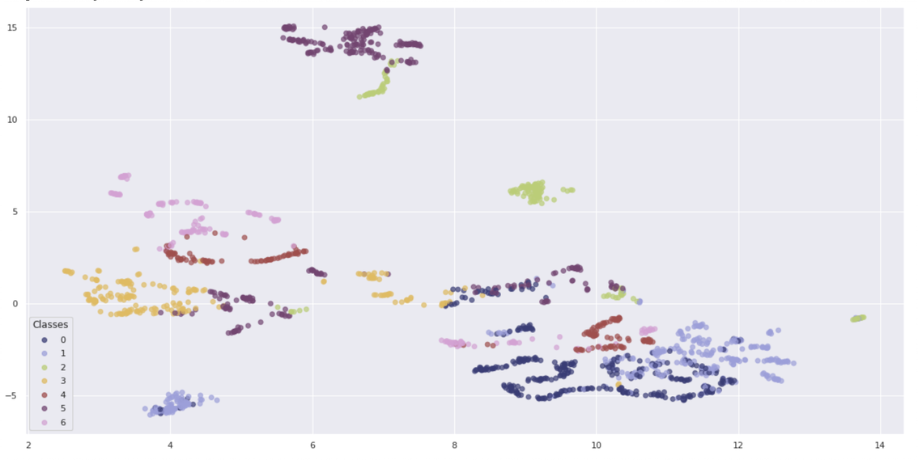
Pero, ¿qué causa el comportamiento de rotación y permanencia? Este comportamiento es predecible. Usando un algoritmo UMAP, podemos observar 6 clústers. Es decir que sí podemos predecir las bajas.
Bajas
“La vía láctea no es otra cosa que una masa de innumerables estrellas acomodadas en clústers”
Galileo Galilei
n= 1822 personas. Bajas 2020 y 2021, ICA, SCH.

Slide 15
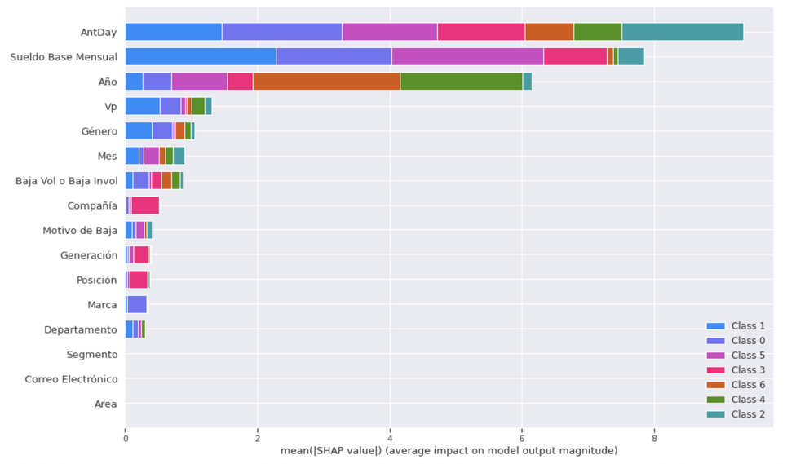
¿Cuáles son las variables que dividen los clúster de bajas? Razones de rotación: #1 mientras menor antigüedad tienen, más probable es que se desvinculen. N= muestra total
El sueldo base es la 2ª razón de desvinculación

Slide 16
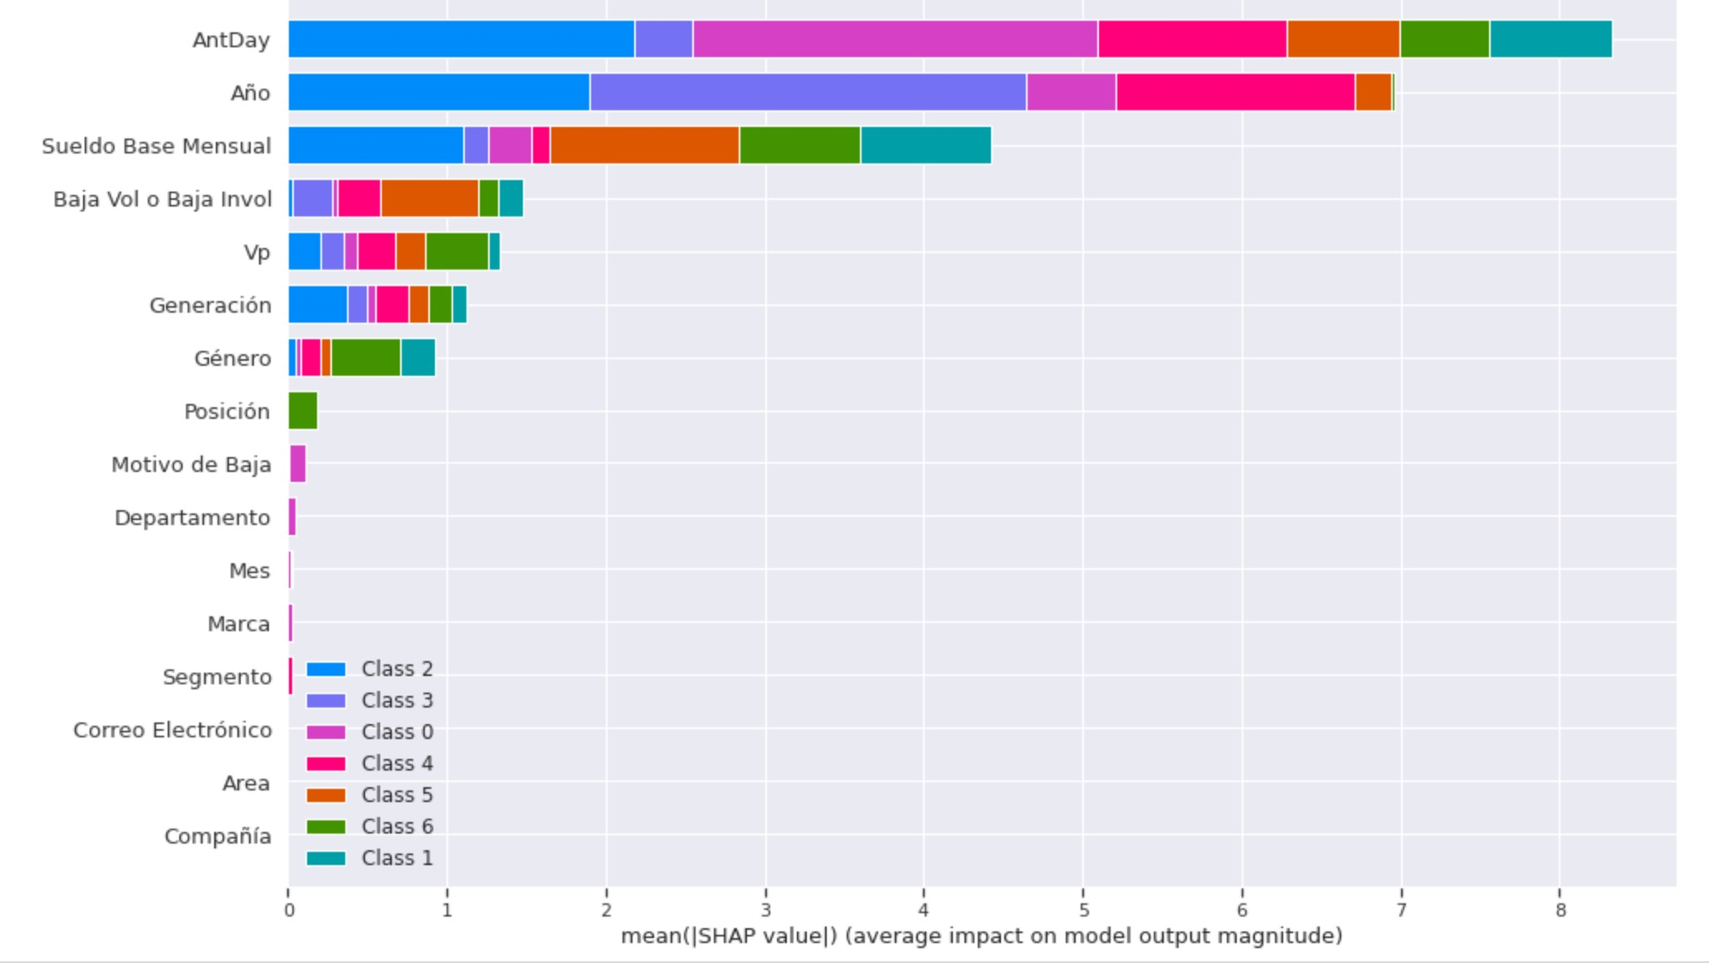
Variables que dividen clústers de bajas sólo SCH Se valida AntDay combinado con el sueldo Base Mensual

Slide 17


La hipótesis es que la combinación de antigüedad y mejores ingresos están causando la mayoría de las bajas en la empresa.
“Después de cierto tiempo, debería de ganar más”

Slide 18
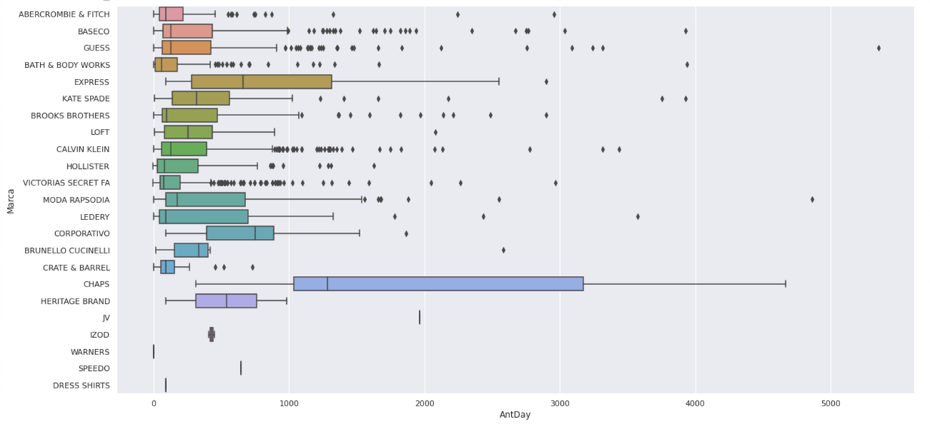
Si bien la antigüedad predice rotación en toda la empresa, no es la misma en cada marca: n= toda la muestra
Outliers
En estos cuadros vemos el 50% de los resultados, por ejemplo en CHAPS, el 50% de la rotación sucedió con personas que tenían entre 1,000 y 3,000 días de antigüedad. CHAPS es anomalía.

Slide 19
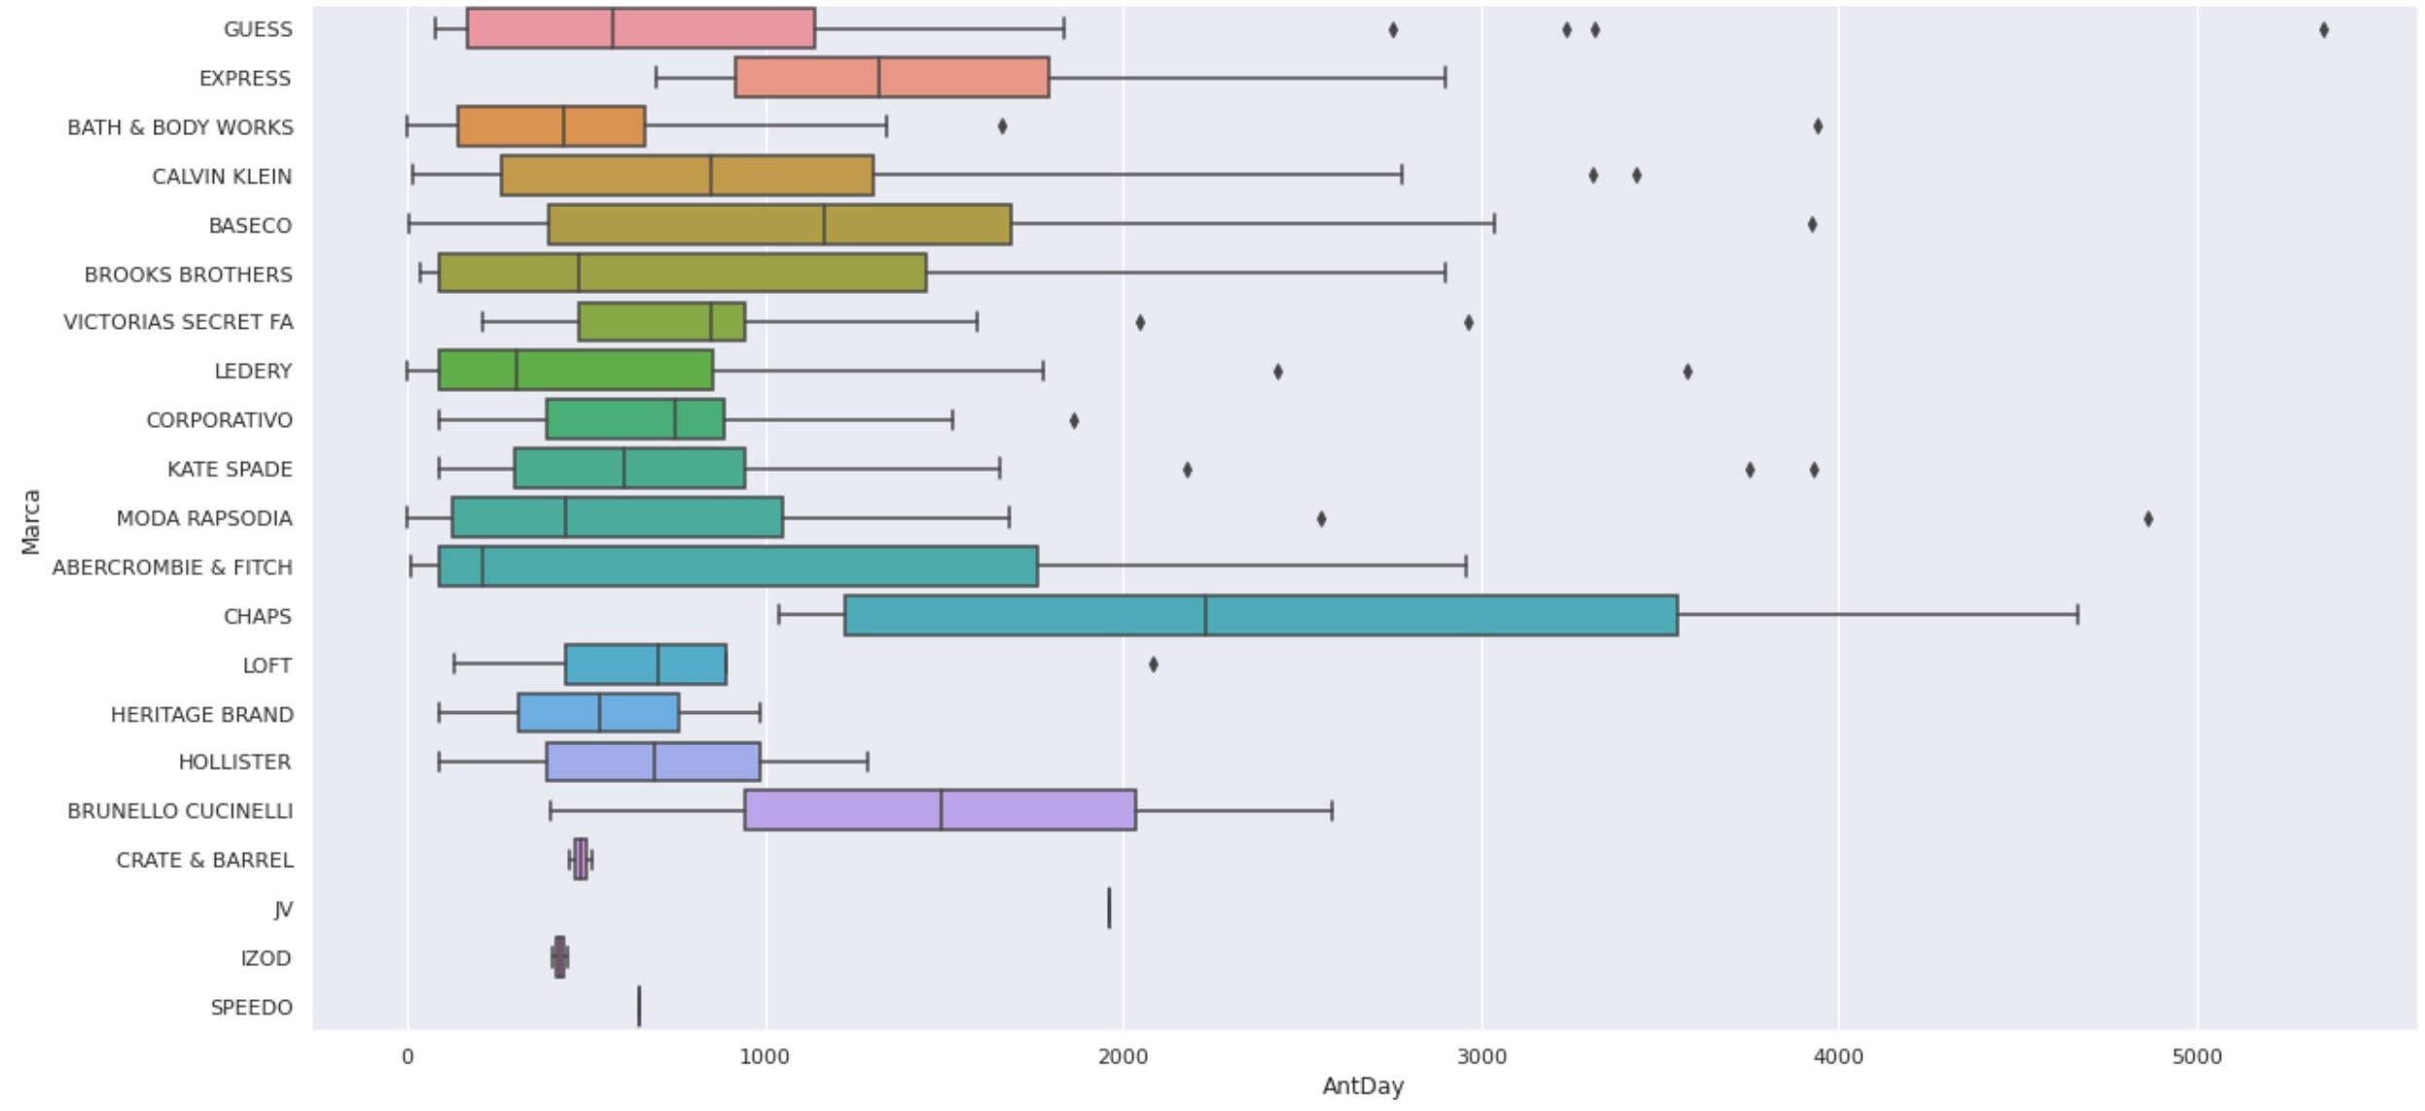
Si bien la antigüedad predice rotación en toda la empresa, no es la misma en cada marca: n= SCH
En SCH se mantiene la mayoría de la rotación en los primeros 2 años.

Slide 20
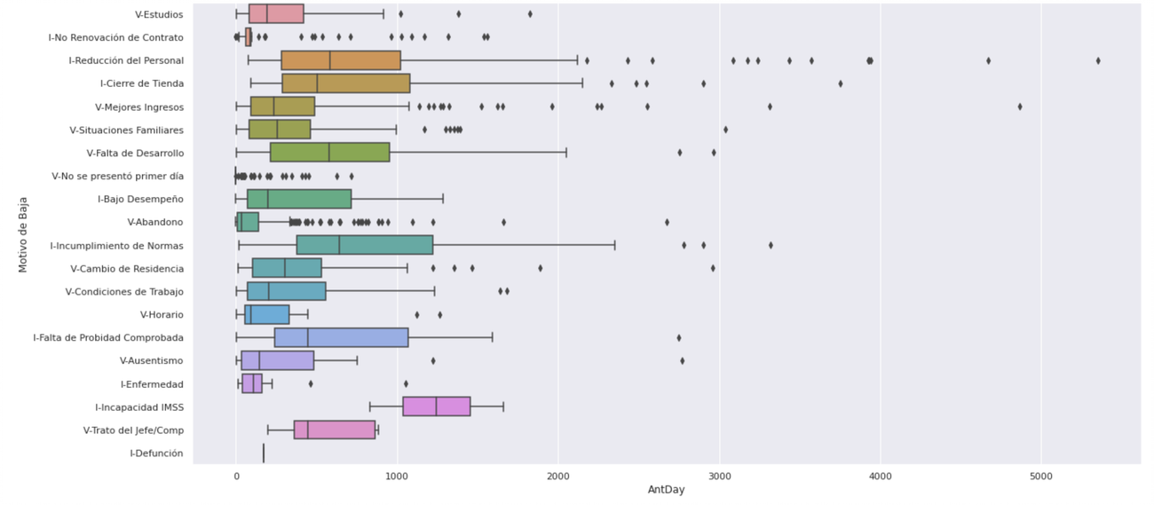
La antigüedad también predice rotación por motivo de baja (voluntarios) n= toda la muestra
Por ejemplo, el 50% de las bajas por condiciones de trabajo sucedió en colaboradores que tenía entre 50 y 700 días de antigüedad.

Slide 21
La antigüedad también predice rotación por motivo de baja (involuntarios) n= toda la muestra

Slide 22
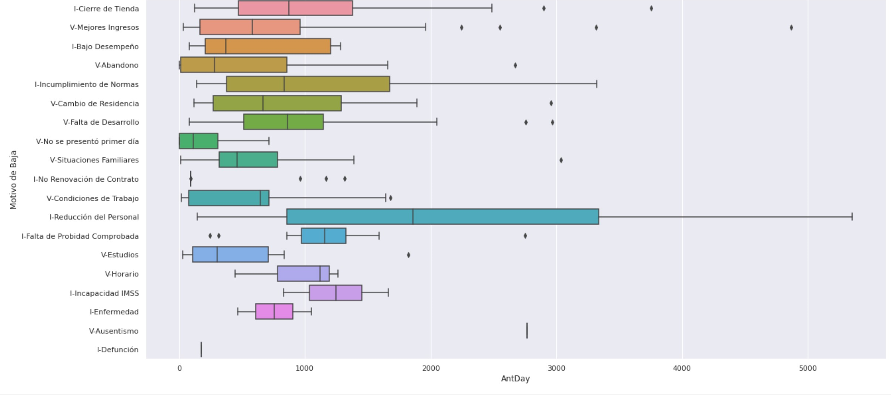
La antigüedad también predice rotación por motivo de baja (voluntarios) n= SCH

Slide 23
La antigüedad también predice rotación por motivo de baja (involuntarios) n= SCH

Slide 24
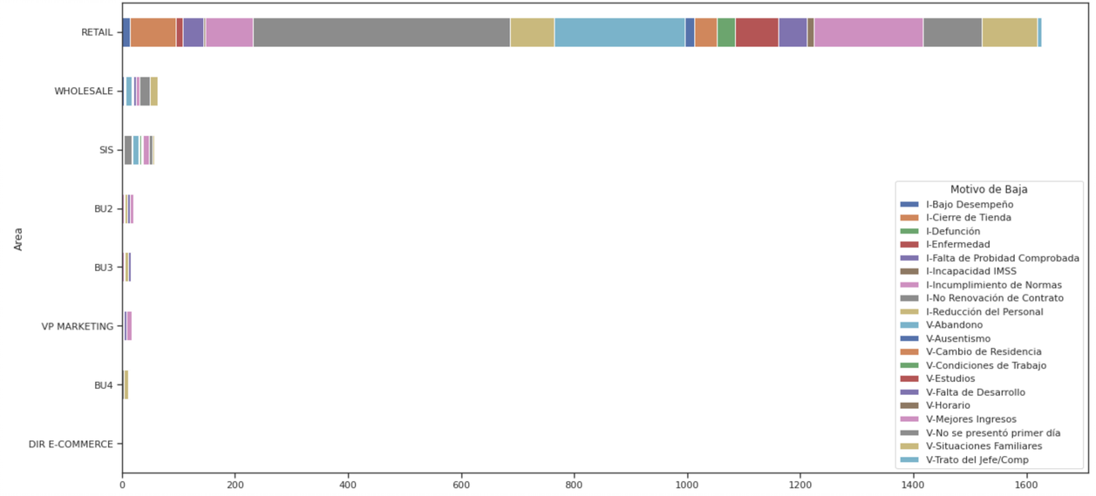
Bajas por área: retail es la más grande Si bien la no renovación de contrato es muy clara, quizás se explica por abandono o por incumplimiento de normas. N= toda la muestra (ICA + SCH)
No renovación
Abandono
Mejores ingresos

Slide 25
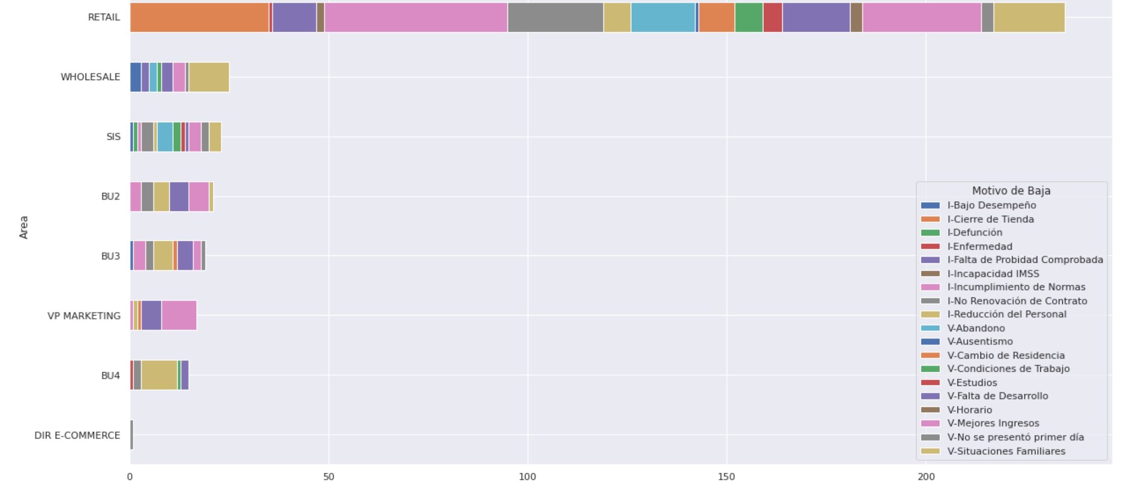
Bajas por área: retail es la más grande Renovación de contrato se mantiene como razón #1 seguido de incumplimiento de normas y mejores ingresos. N= SCH.
Cierre de tiendas
Incumplimiento de normas
Mejores ingresos
En orden de peso:
Reducción de personal
Mejores ingresos
Bajo desempeño
Abandono
eCommerce: Millenials y razón número 1 de baja son mejores ingresos

Slide 26
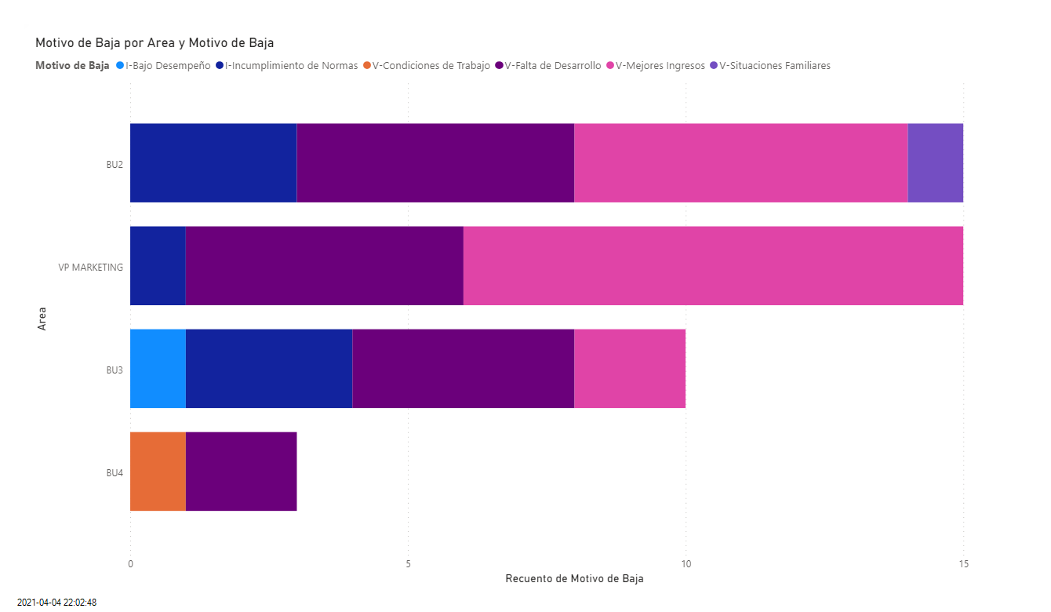
Si aislamos a retail, mejores ingresos y falta de desarrollo son los motivos más grandes de bajas.. N= toda la muestra (menos retail (ICA + SCH))

Slide 27
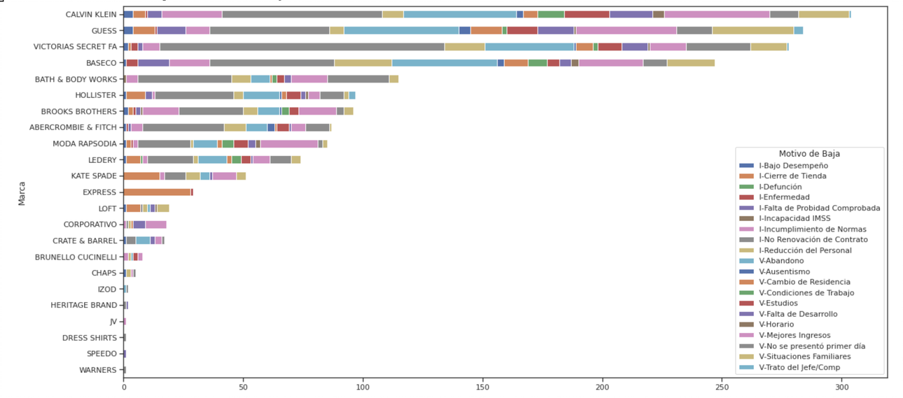
Rotación por marca toda la muestra (ICA + SCH):
Insight: ¿Porqué hay abandono e incumplimiento de normas? La situación actual requiere un entendimiento individual y social del sistema organizacional. Recordemos que la rotación de los de menor antigüedad se resaltó por situaciones familiares, condiciones de trabajo y nivel de ingreso. Esto puede estar ocasionando el abandono y el incumplimiento de normas.

Slide 28
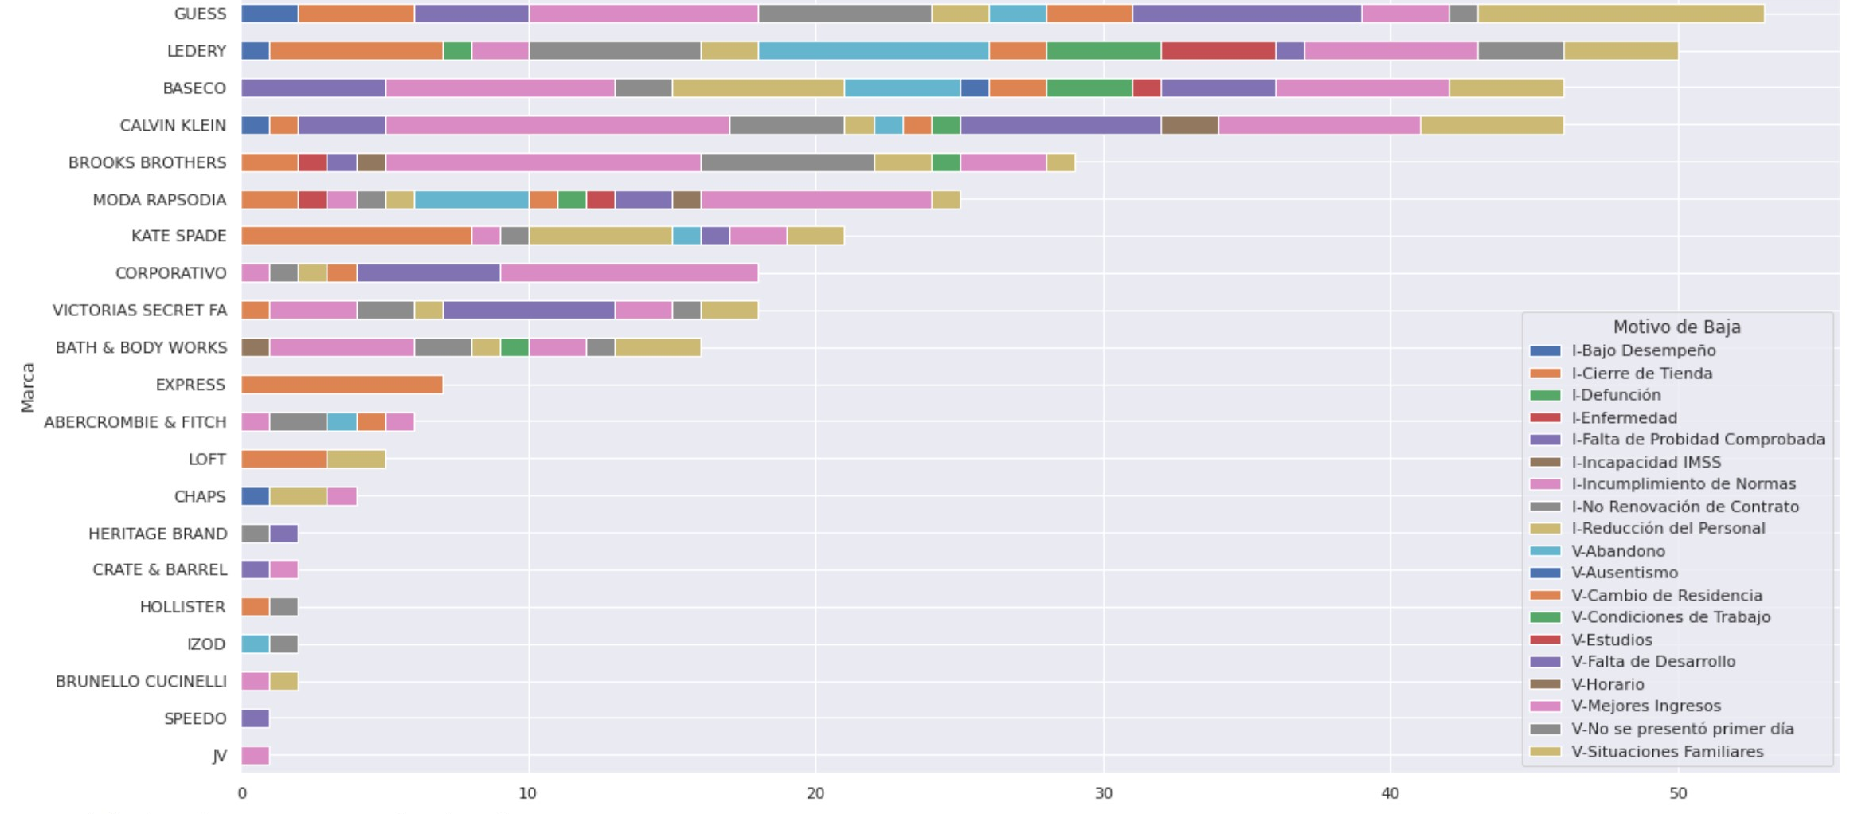
Rotación por marca SCH: Incumplimiento de normas, mejores ingresos, falta de probidad comprobada y falta de desarrollo.

Slide 29
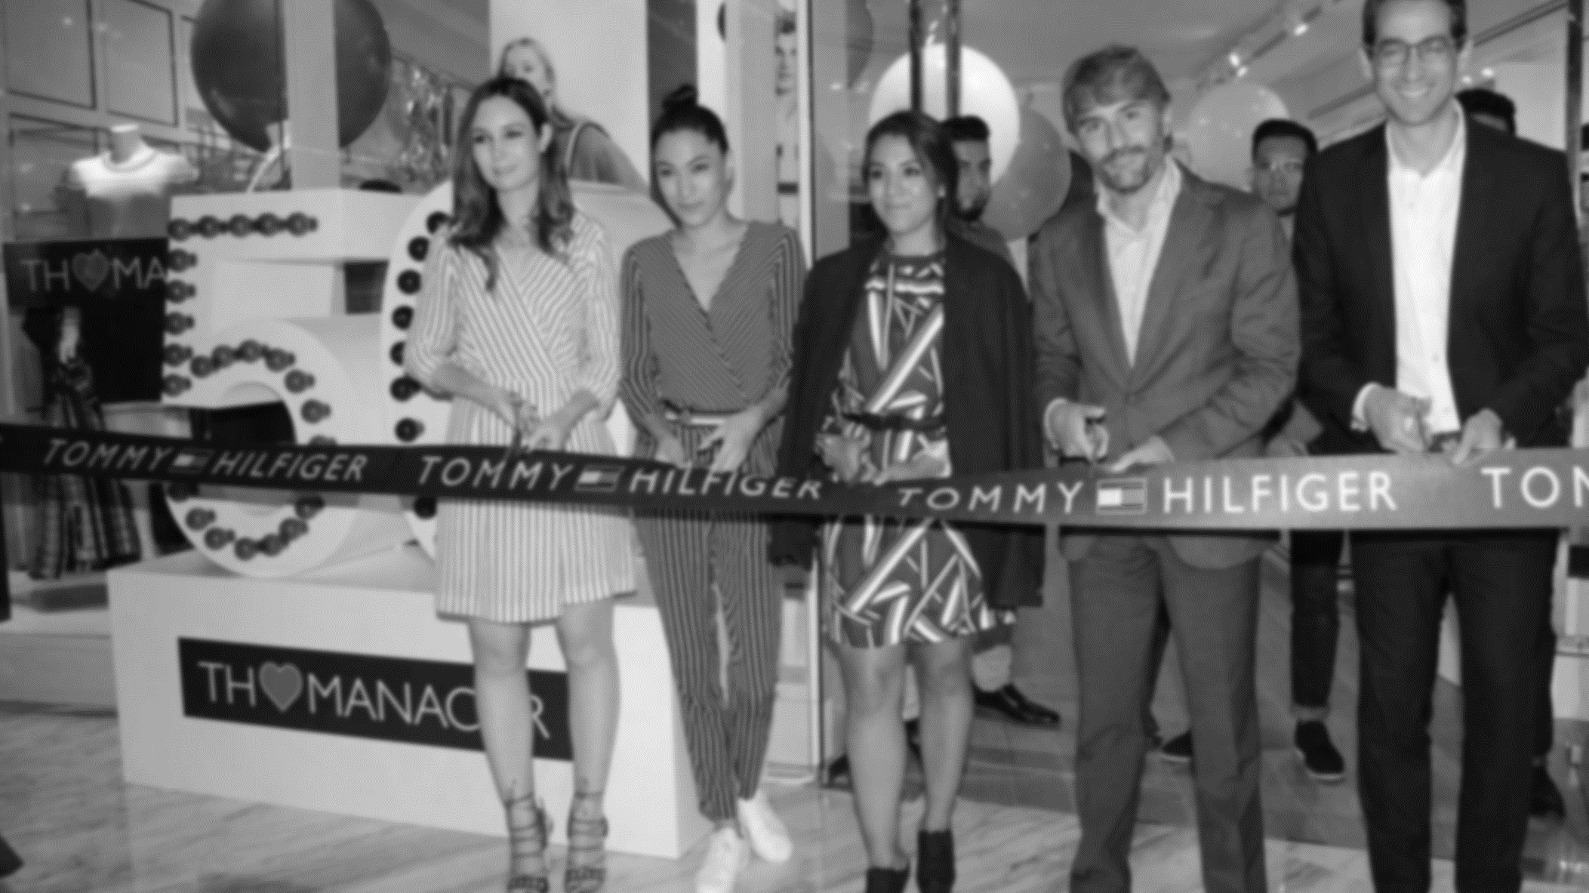
Activos

Slide 30
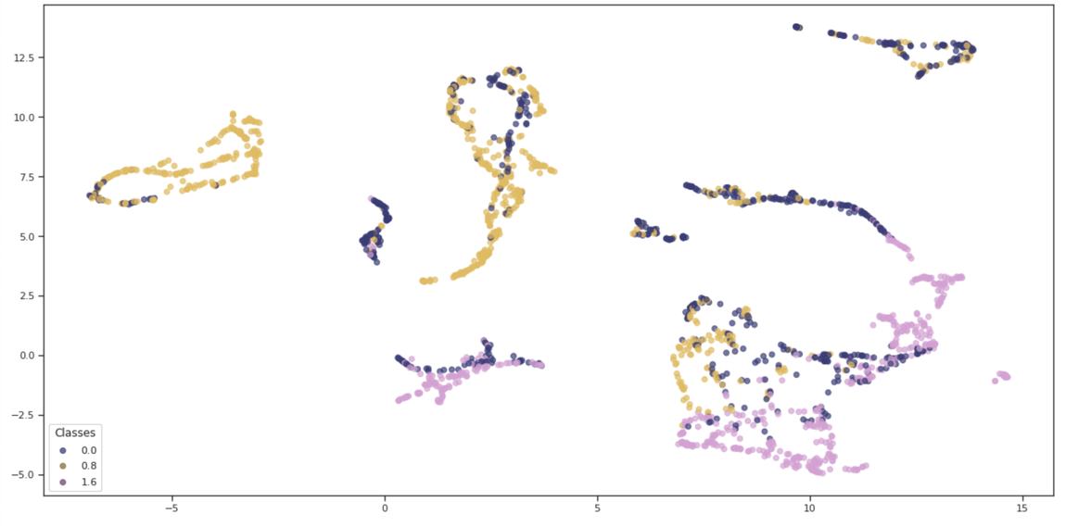
También usamos el algoritmo UMAP para predecir la población de activos. En este caso encontramos 3 clústers.
Activos
n = 2134
n= 2134 personas. Activos 2020 y 2021, ICA, SCH.

Slide 31
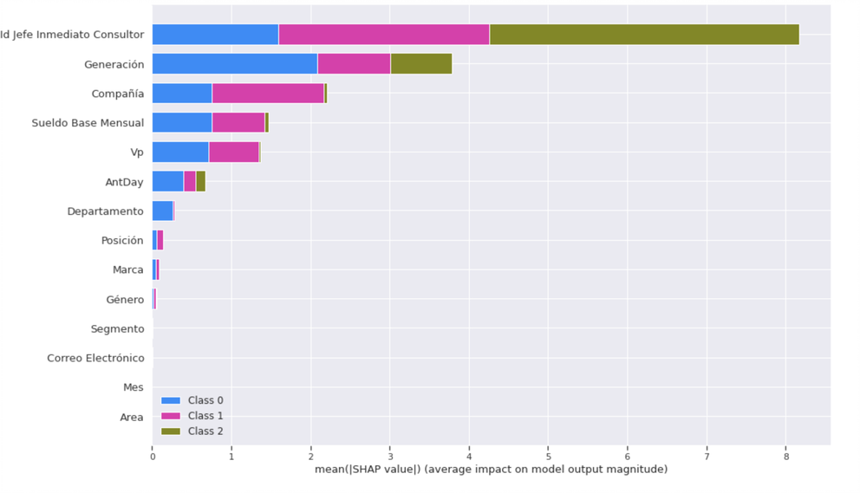
¿Cuáles son las variables que dividen los clúster de activos? Razones de permanencia: #1 el jefe inmediato. N= toda la muestra (ICA + SCH)
La generación, la compañía, el sueldo mensual y VP también son razones para quedarme.

Slide 32
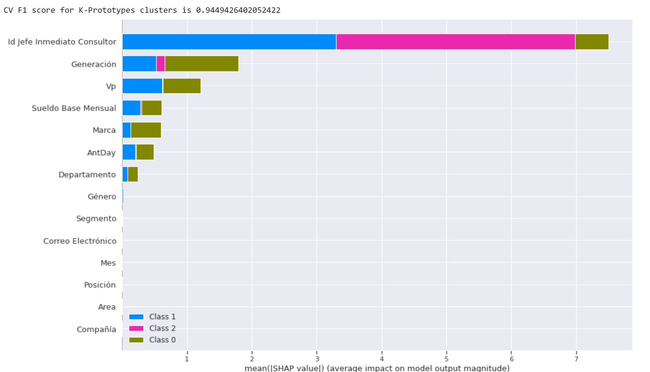
¿Cuáles son las variables que dividen los clúster de activos? Razones de permanencia: #1 el jefe inmediato. N= SCH
La generación, la compañía, el sueldo mensual y VP se invierten en relación a la muestra total.

Slide 33
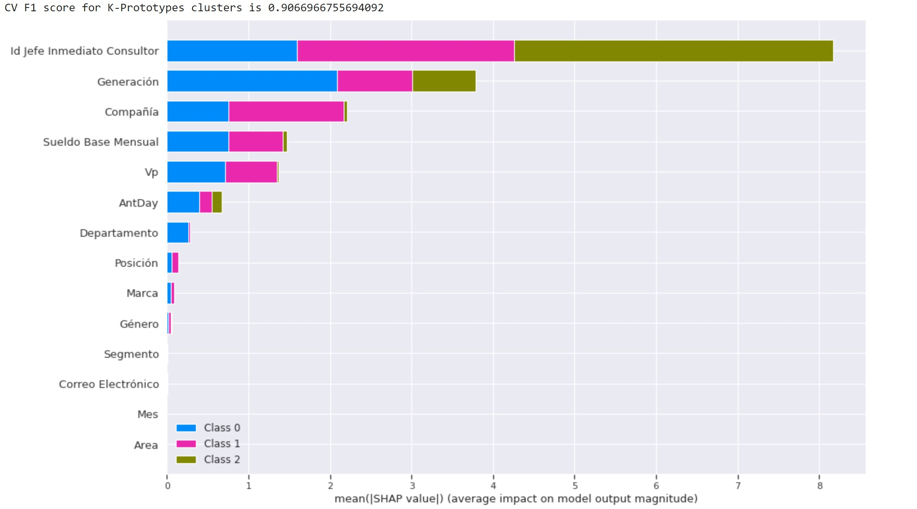
¿Cuáles son las variables que dividen los clúster de activos? Razones de permanencia: #1 el jefe inmediato. N= eCommerce

Slide 34
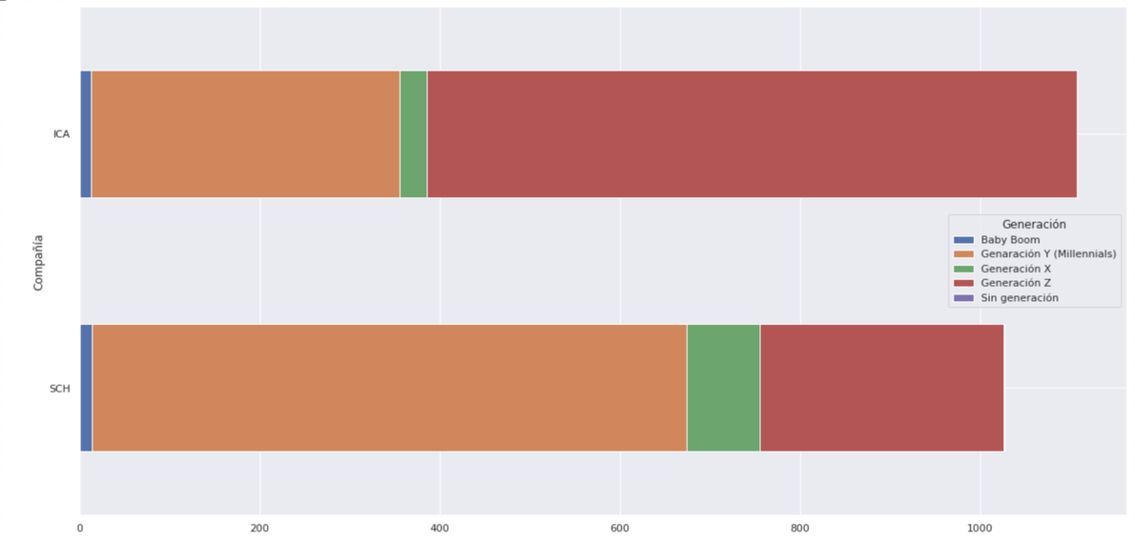
Los Z y millenials son los que más se quedan activos en la empresa. Insight: es un éxito de la empresa atraer a estas generaciones. Pero también son los de mas bajas. Seguramente son la población más grande y por lo tanto donde debe ponerse el foco estratégico.

Slide 35

Encuesta Talento

Slide 36
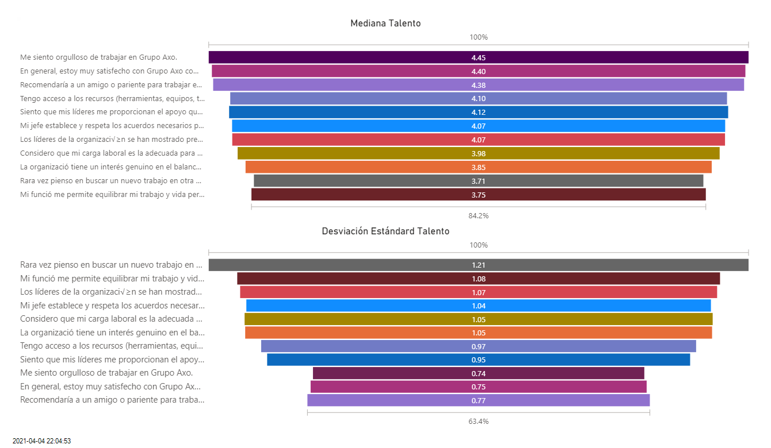
Lo primero que hicimos fue entender bien las preguntas que componen la encuesta y si hay coincidencia entre los participantes: parece paradójico el resultado de estas 2 preguntas:

Slide 37
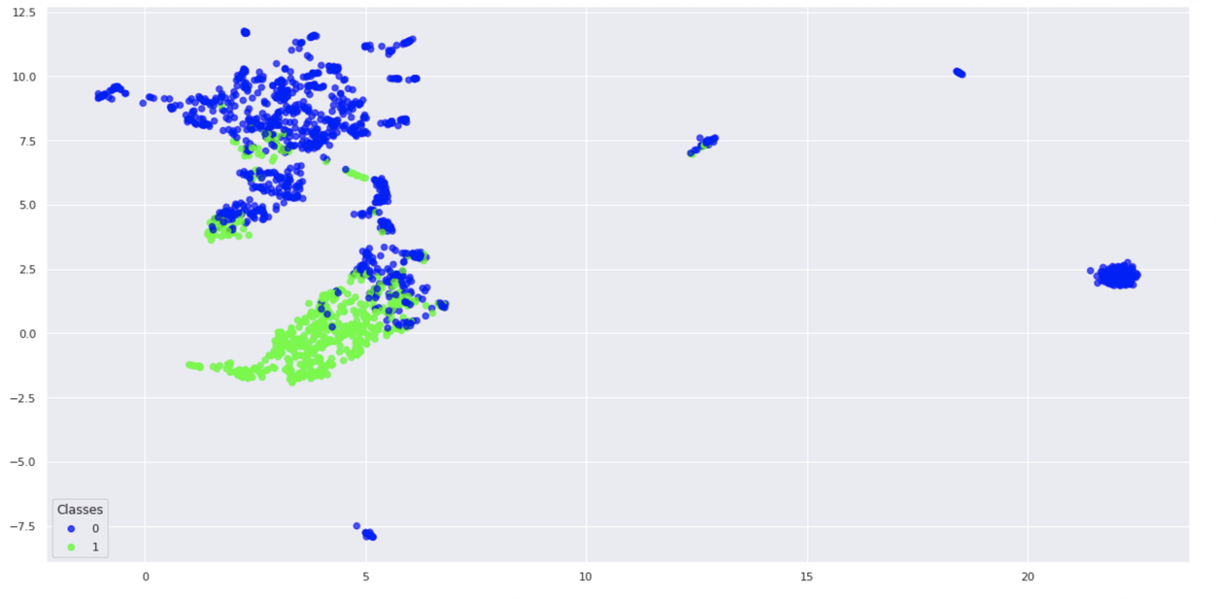
Con el objetivo de poder sugerir insights accionables, quisimos descubrir cuáles variables impactan el modelo. Hay 2 segmentos que pueden predecir (92% de validez) la encuesta de talento:

Slide 38
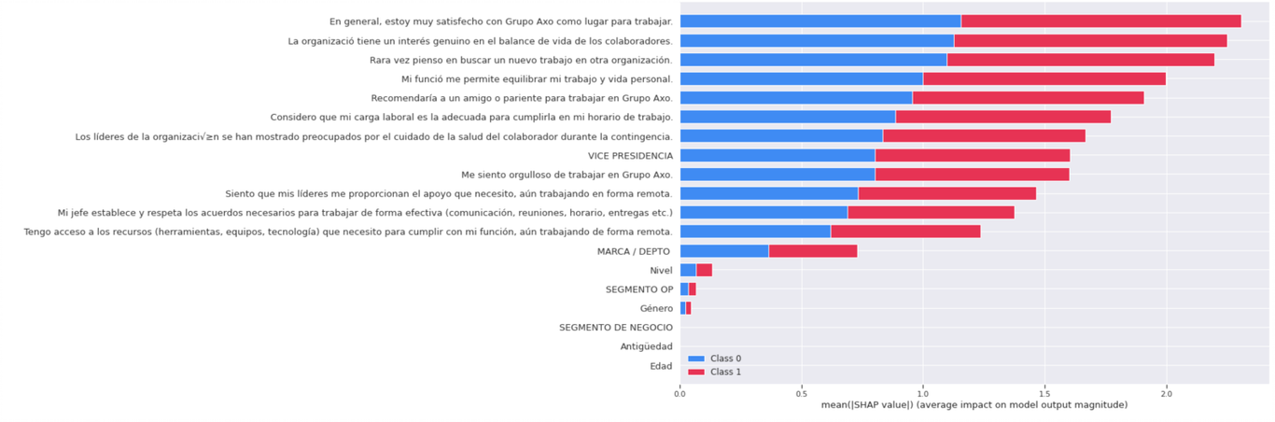
¿Cuáles variables dividen la encuesta? Las acciones que tomemos para impactar el nivel de satisfacción de trabajar en Grupo AXO, mueve el resto de los resultados de la encuesta. La variable “el genuino interés en el balance de vida de los trabajadores” es más específico.
Accionable
Accionable

Slide 39
Aislando corporativo se mantienen los 2 clústers, en este caso se entrelapan las preguntas “me siento orgulloso…” con “en general estoy satisfecho…” como predictivas

Slide 40
¿Qué sube y qué baja la satisfacción de trabajar en Grupo AXO?
*Estadísticamente significativos:
Las estrategias que ayudarán a subir la satisfacción de trabajar en Grupo AXO son:
Balance vida / trabajo
Acceso a los recursos necesarios para cumplir las funciones.
*
*

Slide 41
¿Qué sube y qué baja la satisfacción de trabajar en el corporativo:
*Estadísticamente significativos:
Las estrategias que ayudarán a subir la satisfacción de trabajar en Grupo AXO son:
La organización tiene un genuino interés en el balance de vida de los colaboradores.
Los líderes de la organización se han mostrado preocupados
Siento que mis líderes me proporcionan el apoyo que necesito
Por el otro lado, lo que baja la satisfacción es:
Equilibrar vida Y TRABAJO
Mi jefe respalda los acuerdos
*
*
*
*

Slide 42
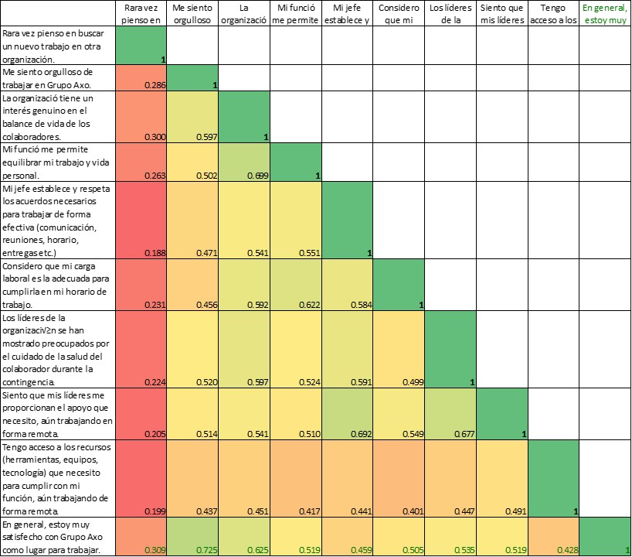
¿Qué sube y qué baja el nivel de satisfacción de trabajar en Grupo AXO?
La organización tiene un interés genuino en el balance de vida de los colaboradores
Mi función me permite equilibrar mi trabajo y vida personal
Considero que mi carga laboral es adecuada
Mi jefe establece y respeta los acuerdos necesarios para trabajar de forma efectiva (comunicación, reuniones, horario, entregas etc.)
Tengo acceso a los recursos (herramientas, equipos, tecnología) que necesito para cumplir con mi función, aún trabajando de forma remota
Siento que mis líderes me proporcionan el apoyo que necesito, aún trabajando en forma remota
Insight: ID de jefe es la variable predictora de quedarse (activos)

Slide 43
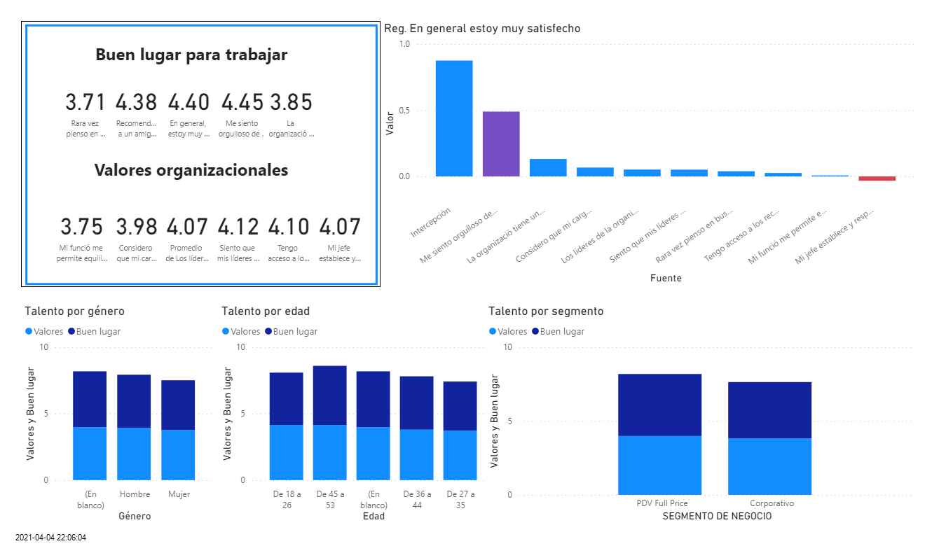
Son más altos en general los resultados el grupo de preguntas: “buen lugar para trabajar”. Hay mucho orgullo al trabajo, sin embargo es paradójico con el insight de bajas por antigüedad y sueldo.
Vuelve a aparecer “el jefe” como elemento significativo, en este caso disminuye la satisfacción

Slide 44
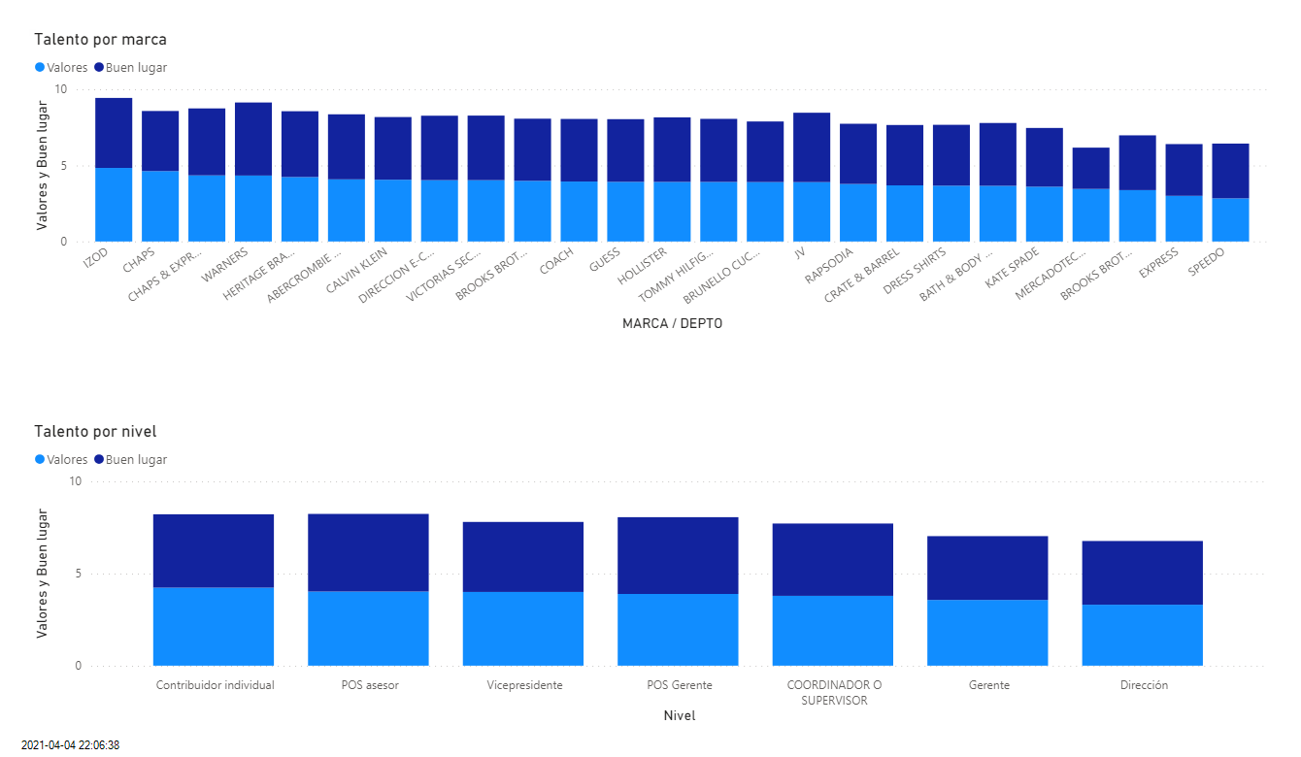
Según la marca y el nivel cambia el nivel de resultados generales de la encuesta, recordando que satisfacción es la variable más representativa.
El nivel de Dirección es en donde perciben más dificultad, con los valores organizacionales y con que sea un buen lugar para trabajar, comparativamente con los otros niveles.

Slide 45
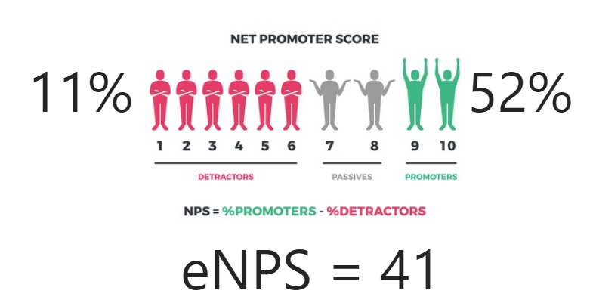
Recomendaría a un amigo o pariente para trabajar en Grupo Axo
Los Z se colaron en los mejores puntajes a ese respecto, detrás de los X (45 a 53 años); luego de ahí, la tendencia continua y se confirma que a mayor edad (y quizás antigüedad en la empresa), mejores evaluaciones de los valores organizacionales y de que sea un buen lugar para trabajar; lo contrario también es correcto: entre menos edad, menos apreciación favorable de esos rubros.
La explicación de por qué los Z valoran positivamente esos rubros, puede estar en que al tener menos edad-experiencia laboral, no tengan puntos de comparación más sólidos, y a que tienen menos tiempo en la empresa (luego les vendrá el desencanto: al año 9 meses, aproximadamente).

Slide 46

Conclusiones
Algunos insights

Slide 47
Climate vs. weather
Insights:
Se puede predecir las bajas por la correlación entre antigüedad e ingreso.
Otras variables son el plan de carrera y desarrollo.
Se puede predecir permanencia por el impacto del jefe o supervisor directo.
Diferentes situaciones en diferentes regiones, marcas, generaciones y unidades de negocio.
La desvinculación voluntaria es más profunda, tomar en cuenta condiciones organizacionales, individuales y sociales entre los colaboradores de la empresa.
El balance vida trabajo es clave para la productividad de la empresa, a todos los niveles y en todos los puestos.
Acciones:
A.
Mejorar el target de contratación.
Acompañar el crecimiento salarial con la antigüedad.
Potenciar el plan de carrera y la movilidad entre las diferentes compañías.
B.
Foco en la capacitación del supervisor de tienda y el liderazgo en general.
C.
Elaborar un plan de carrera para todo el grupo.
Esfuerzo de vinculación con la marca del Grupo AXO.
D.
Double click a rotación voluntaria y segmentación de talento.
E.
1. Desarrollar un plan de flexibilidad que privilegia el balance de vida y trabajo.

Slide 48
Anexos

Slide 49
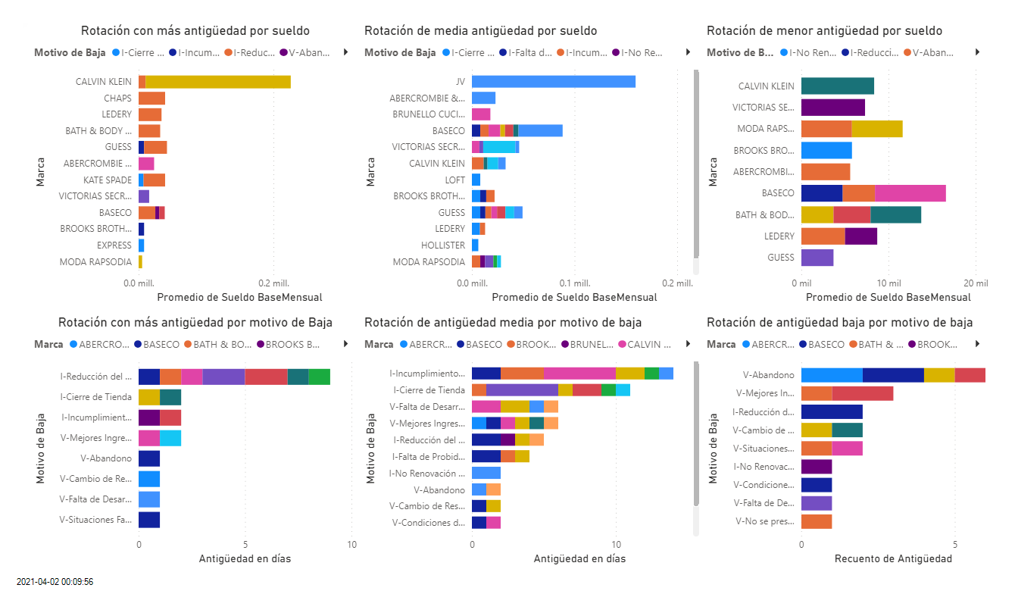
Según la antigüedad, hay diferentes patrones de desvinculación.
CK mejores ingresos
Otros: reducción de personal
Situaciones familiares, condiciones de trabajo, mejores ingresos
Mejores ingresos (Baseco)
Reducción de personal CHAPS y Guess
Incumplimiento de normas
(sobresale CK)
Abandono y mejores ingresos

Slide 50
Las bajas voluntarias e involuntarias son muy parecidas en cantidad y también se predicen por antigüedad, y la mayoría suceden en el primer año de trabajo.

Slide 51
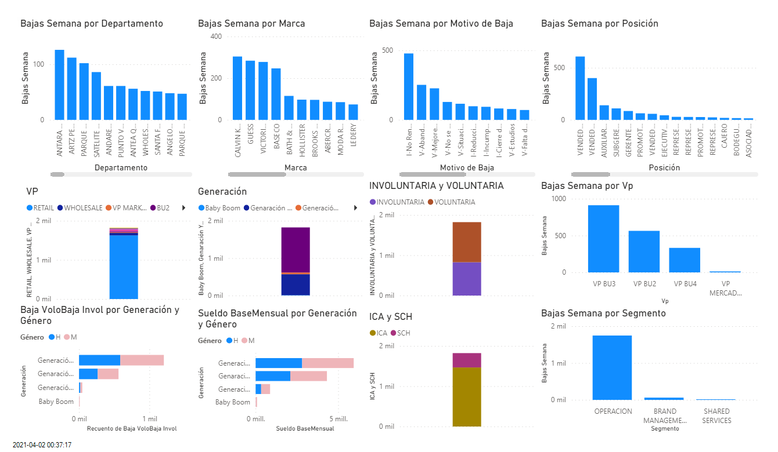
Z
Millenials
Z
Z
Millenials
Millenials
X
X

Slide 52

Otros datos que encontramos:
Hay mucho mayor rotación de generación Z y Millenials que de generación X.
Es casi igual la rotación entre hombres y mujeres.
Es pareja la desvinculación voluntaria y la involuntaria.
La BU3 es la que tiene mas bajas y el segmento es operaciones.

Slide 53
Hay una alta redundancia entre las preguntas. La encuesta se puede dividir en 2 segmentos y hay una temática común en cada segmento
Buen lugar para trabajar
Valores organizacionales

Slide 54

La fórmula para incrementar la satisfacción de trabajar en Grupo AXO:
En general, estoy muy satisfecho con Grupo Axo como lugar para trabajar. = 0.87585059716498+3.92016332084274E-02*Rara vez pienso en buscar un nuevo trabajo en otra + 4.999*La organización tiene un interés genuino en el balance de vida de los colaboradores + 1.32146141141774*La organización tiene un interés genuino en el balance de vida de los colaboradores + 0.6*Considero que mi carga laboral es la adecuada para cumplirla en mi horario de trabajo – 0.3*Mi jefe establece y respeta los acuerdos necesarios para trabajar de forma efectiva (comunicación, reuniones, horario, entregas etc.)

